Slide 1
輸入函式

Slide 2
變數
變數代表一個儲存單元，其中的值是可以改變的。
例如： 如遊戲中玩家命的條數。
(假設原先的值是3，當你死一次，命就減少一條。)
一個程式中會使用到若干個變數，為了區別變數，必須給每一個變數取一個名字。

Slide 3
變數定義的屬性(以int num說明)
資料型態： 指的是數或者字。 數先簡單區分整數與小數(浮點數)。 int代表的是整數(integer)； float代表的是浮點數(float)。
變數名稱： 一個變數必須有名字，例如: num。
由英文大小寫字母(大小寫被視為不同)、數字以及底線組成。
不能用數字開頭。
組成: 限一個字詞。
值: 被賦予的值，可以使用指定運算子或者是 輸入函式改變其值。
地址: 一個變數相對應於電腦記憶體中的位址。
Notes:
變數包含4個特性，
1為類別，例如是文字或者是數位，這裡的cat，準備放貓的數量，貓的數量肯定是數，而且是一個整數，在C語言裡，我們使用int來代表整數。
2.是變數的名稱，在這裡cat即是變數名稱。變數的命名有一些規則，可用英文大小寫字母、數位以及底線組成，但不能數位開頭，大小寫被視為不同
3.會有值被存放
4,在電腦中會有一個相對應的位址

Slide 4
輸入函式

Slide 5
寫一個程式，輸入一個整數，然後輸出該整數。
輸入範例:
5
輸出範例:
5
問題

Slide 6
標準輸入函式 cin()

Slide 7
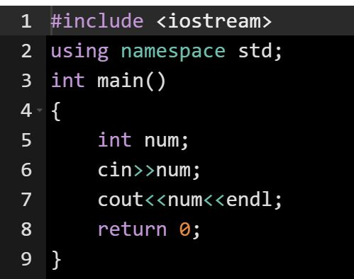
呼叫<iostream>的cout( ) 作為輸出

Slide 8
cout<<n;
標準輸出函式cout()
功能：會將值n顯示在螢幕上。
不需要打資料型態（例如: %d）。

Slide 9
呼叫<iostream>的cout( ) 作為輸入與輸出

Slide 10
整數型態 延伸學習

Slide 11
整數型資料型態還可以區分為以下
名稱 | 定義名稱 | 位元組 | 數值範圍 | 數值範圍
短整數 | short [int] | 2(16位) | -32768 ~ 32767 | -2¹⁵ ~2¹⁵-1
整數 | [long] int | 4(32位) | -2147483648 ~ 2147483647 | -2³¹ ~2³¹-1
長整數 | long [int] | 4(32位) | -2147483648 ~ 2147483647 | -2³¹ ~2³¹-1
超長整數 | long long [int] | 8(64位) | -8223372036854775808 ~ 9223372036854775807 | -2⁶³ ~2⁶³-1
無符號整數 | unsigned [int] | 2(16位) | 0 ~ 65535 | 0 ~2¹⁶-1
無符號短整數 | unsigned short [int] | 2(16位) | 0 ~ 65535 | 0 ~2¹⁶-1
無符號長整數 | unsigned long [int] | 4(32位) | 0 ~ 42994967295 | 0 ~2³²-1
無符號超長整數 | unsigned long long[int] | 8(64位) | 0 ~ 18446744073709551615 | 0 ~2⁶⁴-1

Slide 12
輸入兩個整數- cin( )
int a, b;
cin>>a>>b;

Slide 13
cout的格式問題
兩個輸出之間要有空白

Slide 14
處理輸出的對齊問題- setw()
從右邊對齊，按每個整數佔6個字元。
記得 #include <iomanip>

Slide 15
浮點數資料型態

Slide 16
寫一個程式，輸入一個浮點數，然後顯示該浮點數，四捨五入到小數點後第六位。
輸入範例：
5.6
輸出範例：
5.600000
問題

Slide 17
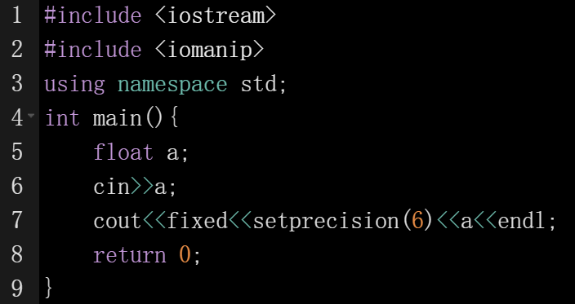
以float代表
單精度浮點數

Slide 18
浮點數型態 延伸學習

Slide 19
浮點數型態還可以區分為以下
名稱 | 定義名稱 | 占位元組（byte）數 | 數值範圍 | 有效位數
單精度浮點數 | float | 4(32位) | -3.4E-38 ~ 3.4E+38 | 6~7位
雙精度浮點數 | double | 8(64位) | -1.7E+308 ~ 1.7E + 308 | 15~16位
長雙精度浮點數 | long double | 16(128位) | -3.4E + 4932 ~ 1.1E+4932 | 18~19位
布林值 | Bool | 1(8位) | 真(true)或假(false)

Slide 20
如何顯示小數點後指定的位數? (例如: 小數點後第2位)-cout
#include <iostream>
#include <iomanip>
using namespace std;
int main(){
float a;
a=11.1122;
cout<<fixed<<setprecision(2)<<a;
return 0;
}
輸出 :
11.11

